Slide 1





信息素养实践
课程概述
Notes:
自我介绍。

Slide 2


自我介绍
陶卓
办公室：C-303
Tel: 13653388520
QQ：1443207034

Slide 3
目 录
课程介绍
课程要求
论文基础知识
Notes:
了解什么是信息素养？
信息时代存在的问题？
本课程能提升那些方面的素养，如何提升？
核心：本课程是做什么的

Slide 4
目 录
课程介绍
课程要求
论文基础知识
Notes:
了解什么是信息素养？
信息时代存在的问题？
本课程能提升那些方面的素养，如何提升？
核心：本课程是做什么的

Slide 5
一、课程介绍
计算机导论
两门课程
信息素养实践
Notes:
简单讲解每一部分的要做的事情和达到的目标以及最终目标。
强调课程的整体性，有机性。
本部分强调信息素养意识的重要性。

Slide 6
一、课程介绍
计算机导论
Notes:
简单讲解每一部分的要做的事情和达到的目标以及最终目标。
强调课程的整体性，有机性。
本部分强调信息素养意识的重要性。

Slide 7
一、课程介绍
计算机导论
认识和学习计算机的一些基础理论知识
硬件、软件
数的存储及数据之间的关系
后续其他课程的理论先导基础知识
Notes:
简单讲解每一部分的要做的事情和达到的目标以及最终目标。
强调课程的整体性，有机性。
本部分强调信息素养意识的重要性。

Slide 8
一、课程介绍
信息素养实践
能 力
Notes:
简单讲解每一部分的要做的事情和达到的目标以及最终目标。
强调课程的整体性，有机性。
本部分强调信息素养意识的重要性。

Slide 9
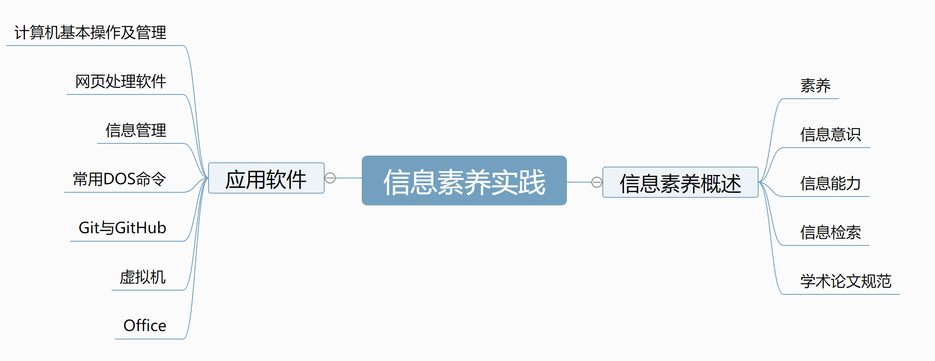
一、课程介绍

Slide 10
一、课程介绍
性质：专业必修
学分：1学分
学时：32学时
考核方式：闭卷考试平时考勤
平时：30%
期末：70%

Slide 11
一、课程介绍
信息的概念
一切都是信息。
香农：信息是用来消除随机不确定性的东西。
维纳：信息是人们在适应外部世界，并使这种适应反
作用于外部世界的过程中，同外部世界进行互相交换
的内容和名称。

Slide 12



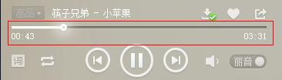
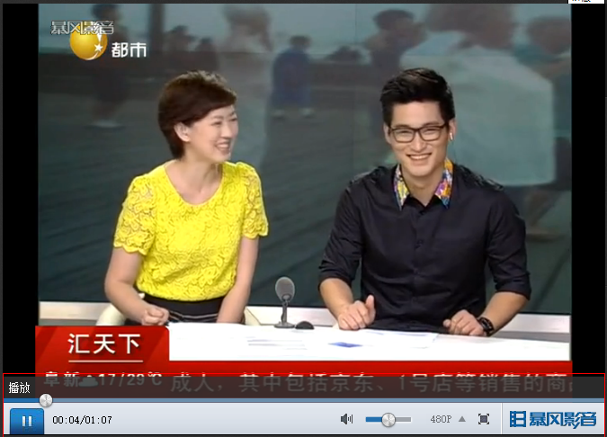

课程中的信息
这几天心里颇不宁静。今晚在院子里坐着乘凉，忽然想起…

Slide 13

信息素养的含义
人们在解决问题时利用信息的技术和技能
技能
信息筛选
检索
评估
组织
处理等

Slide 14
目 录
课程介绍
课程要求
论文基础知识
Notes:
了解什么是信息素养？
信息时代存在的问题？
本课程能提升那些方面的素养，如何提升？
核心：本课程是做什么的

Slide 15
二、课程要求
转变角色，主动学习

Slide 16
二、课程要求
原谅我的局限性

Slide 17
二、课程要求
培养信息意识

Slide 18
二、课程要求
注重信息安全

Slide 19
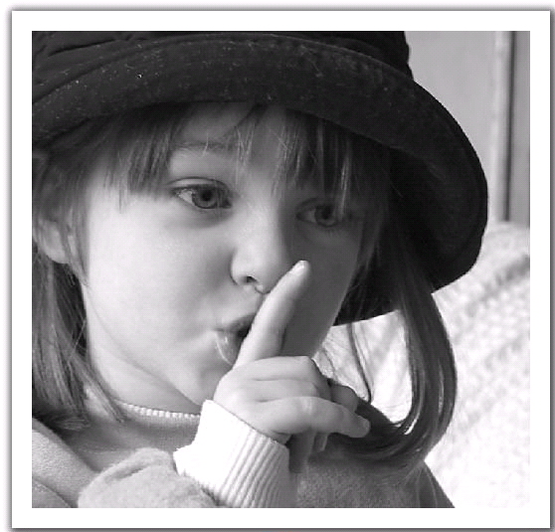
信息安全
保密！
不该知道的人，不让他知道！

Slide 20
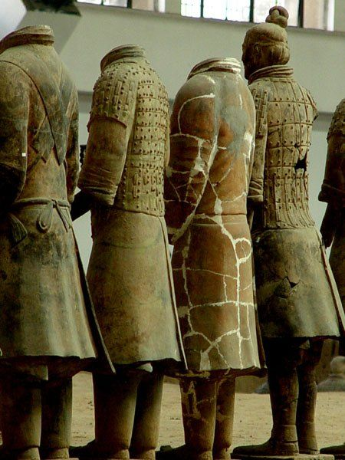
信息安全
完整！
信息不能追求残缺美！

Slide 21
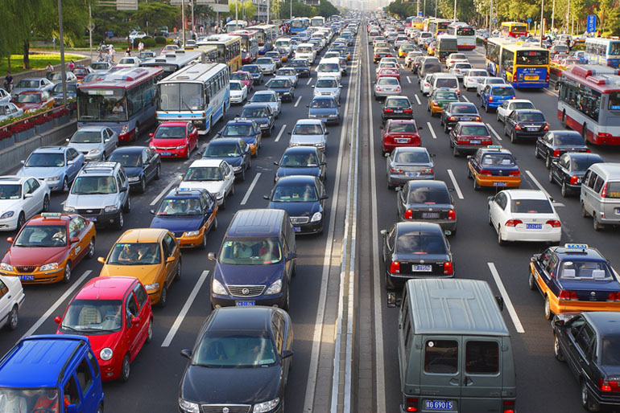
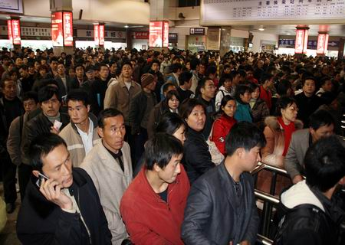
信息安全
可用！
信息要方便、快捷！
不能像石家庄早晚高峰，也不能像春运的火车站堵塞

Slide 22
信息安全
信息本身的机密性（Confidentiality）、完整性（Integrity）和可用性（Availability）的保持，即防止未经授权使用信息、防止对信息的非法修改和破坏、确保及时可靠地使用信息。

Slide 23

信息安全风险
信息和其它资产一样
是具有价值的

Slide 24
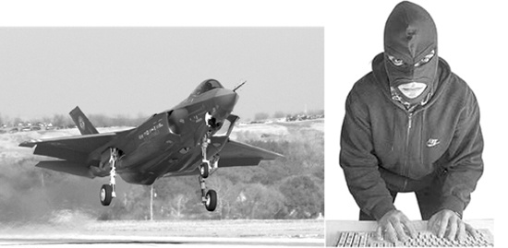
信息安全风险
信息面临着外在的威胁

Slide 25

信息安全风险
信息系统存在着脆弱性

Slide 26
信息安全风险
资产
外在威胁利用信息系统存在的脆弱性，致其损失或破坏对系统价值造成损害的可能性
作用于
风险
增加
导致
减少
利用
对抗
威胁
脆弱性
防护措施

Slide 27
常见威胁
网络的威胁
网络钓鱼
无线网络威胁
恶意软件
病毒（Virus）
蠕虫
木马
拒绝服务
Notes:
首先病毒，木马，蠕虫统称为电脑病毒。病毒（包含蠕虫）的共同特征是自我复制、传播、破坏电脑文件，对电脑造成数据上不可逆转的损坏。而木马独有特征是伪装成正常应用骗取用户信任而入侵，潜伏在电脑中盗取用户资料与信息。
拒绝服务攻击(Dos:Denialof Service)使目标系统或者网络不能提供正常的服务
DNS（Domain Name System，域名系统），因特网上作为域名和IP地址相互映射的一个分布式数据库，能够使用户更方便的访问互联网，而不用去记住能够被机器直接读取的IP数串。通过主机名，最终得到该主机名对应的IP地址的过程叫做域名解析（或主机名解析）。

Slide 28
目 录
课程介绍
课程要求
论文基础知识
Notes:
了解什么是信息素养？
信息时代存在的问题？
本课程能提升那些方面的素养，如何提升？
核心：本课程是做什么的

Slide 29
论文？

Slide 30
为什么要有
论文？

Slide 31
谁需要写
论文？

Slide 32
论文

Slide 33
论文中必须要注意的两个要素

Slide 34
学术论文
学术论文选题
学术论文的结构要求
学术论文的发表及核心期刊介绍

Slide 35
学术论文选题
阅读研究文献，挖掘需求
选题
完成实验或设计
构建提纲
撰写论文
Notes:
期刊论文和会议论文一般都是在会议或者期刊上交流的论文

Slide 36
论文的结构要求
题目
目录
摘要
关键词
正文
参考文献

Slide 37
题 目
题名应简明、具体、确切，能概括论文的特定内容，有助于选定关键词，符合编制题录、索引和检索的有关原则。
研究切入点
＋
核心工作

Slide 38
摘 要
论文摘要应概括地反映出原论文的主要内容，主要说明本论文的研究目的、内容、方法、成果和结论。要突出本论文的创造性成果或新见解，不要与引言相混淆。

Slide 39
关键词
关键词是反映论文主题概念的词或词组，通常以与正文不同的字体字号编排在摘要下方。一般每篇可选3~8个，多个关键词之间用分号分隔，按词条的外延（概念范围）层次从大到小排列。

Slide 40
正 文
论文观点的理论分析（基本理论可放在综述部分、主要概念界定）
调查研究及访谈过程和结果
本人的论点及讨论等
附有各种调查问卷和访谈提纲

Slide 41
结 论
结论是对正文的最终结论，应准确、完整、精炼。包括三部分
本论文主要研究内容和结论，意义，地位
本论文主要创新点
存在的问题、不足或进一步工作的设想

Slide 42
参考文献
文章中引用他人成果或文章内容应注明参考文献
期刊： [序号]作者.题名[J].期刊名称，出版年份，卷号（期号）：起止页码.
专著：[序号]著者，译者.书名[M].出版地：出版社，出版年份：起止页码.
论文集：[序号]著者.题名[C].编者.论文集名，出版地：出版社，出版年份：起止页码.
学位论文：[序号]作者.题名[D].保存地：保存单位，年份.
专利文献：序号]专利所有者.专利题名[P].专利国别：专利号，发布日期.
报纸文章：[序号]作者.文献题名[N] .报纸名，出版日期（版次）.
国际、国家标准：[序号]标准代号.标准名称[S].出版地：出版者，出版年份.
电子文献：[序号]作者.电子文献题名[EB/OL].电子文献的出版或可获得的地址，发表日期或更新日期∕引用日期（任选）.

Slide 43
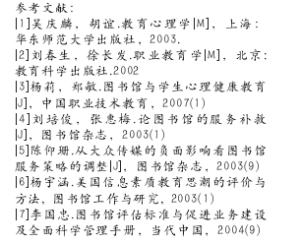

Slide 44
论文的发表
投稿-审稿-用稿通知-办理相关费用-出刊-邮递样刊 一般作者先了解期刊，选定期刊后，找到投稿方式，部分期刊要求书面形式投稿。大部分是采用电子稿件形式。

Slide 45
核心期刊
计算机学报、软件学报等。

Slide 46
Thanks

